Slide 1
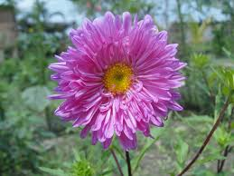
শুভ সকাল

Slide 2
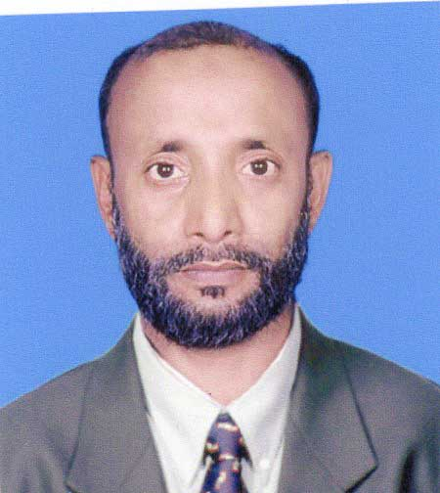
পরিচিতি
মোহাম্মদ মাসুদ রানা
ট্রেড ইন্সট্রাক্টর(ইলেকঃ)
কদমতলী হাসান পাবলিক উচ্চ বিদ্যালয়, ঘাটাইল, টাংগাইল
shamul2006@gamil.com
মোবাইল :-01716577942
শ্রেণি :-৯ম
বিষয়: -জেনারেল ইলেক ওয়ার্কস-১

Slide 3
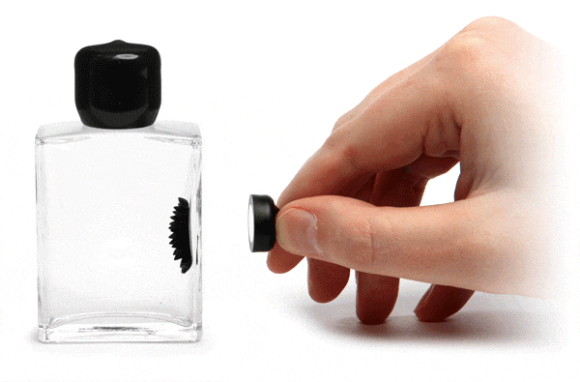
ছবি দেখি
কি ঘটছে
আকর্ষণ

Slide 4
আজকের পাঠ
চুম্বক

Slide 5
শিখনফল
১। চুম্বক কী বলতে পারবে।
২। চুম্বকের শ্রেণিবিভাগ বর্ণনা করতে পারবে ।
৩। চুম্বকের ধর্ম ব্যাখ্যা করতে পারবে।

Slide 6
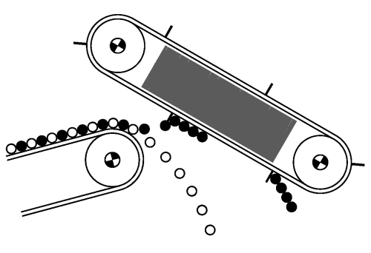
ছবিতে
কাল গোলাকার বস্তু
এখানে আটকে কেন?
কি কারনে ঘঠে ?
Notes:
এখানে আর্কষণ করে লোহা বা কোবাল্ট , নিকেল জাতীয় বস্তু কে

Slide 7
একক কাজ
চুম্বকের সঙ্গা দাও ।

Slide 8
লক্ষ্য কর---
কি হচ্ছে এখানে?
হওয়ার কারন?
N
S
N
S
N
S
N
S

Slide 9
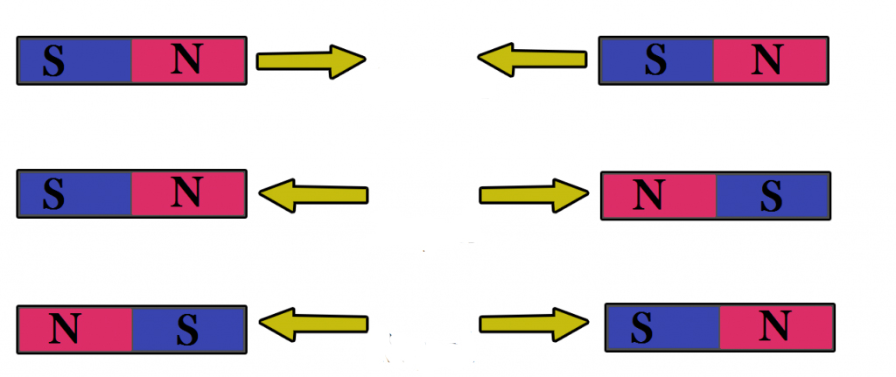
আকর্ষণ
বিকর্ষণ
বিকর্ষণ

Slide 11
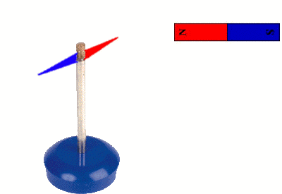
ছবিতে
কেন দূরে যায় ?

Slide 12
ছবিতে
চিত্রে এখা নে আমরা চুম্বকের ধর্মের কাজ দেখলাম
কি দেখলাম ?

Slide 13
জোড়া কাজ
চুম্বকের দুটি ধর্ম লিখ।

Slide 14
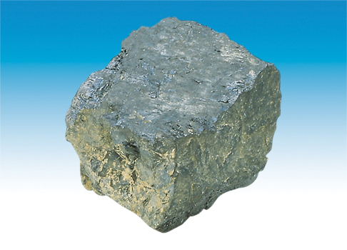
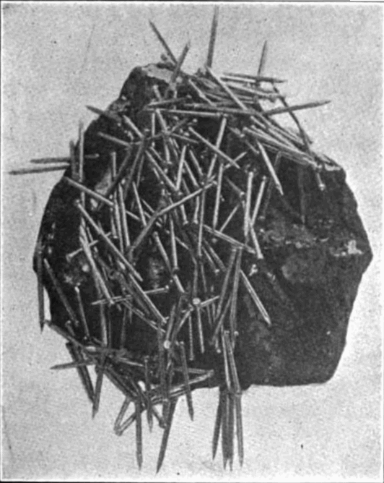
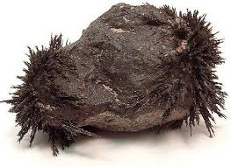
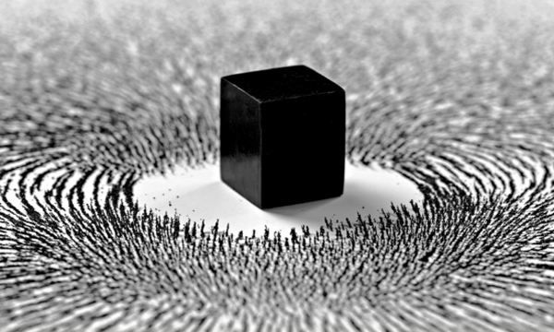
এগুলো হল প্রাকৃতিক চুম্বক
এগুলো দেখতে কিরুপ ?
শক্ত, ধূসর,

Slide 15
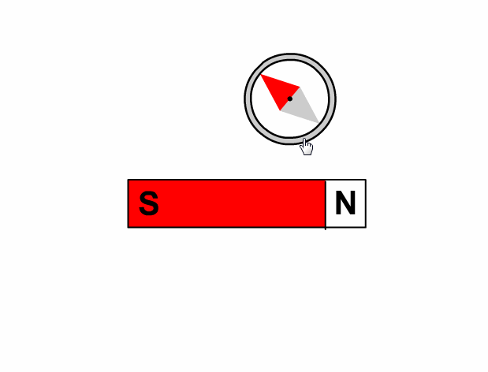
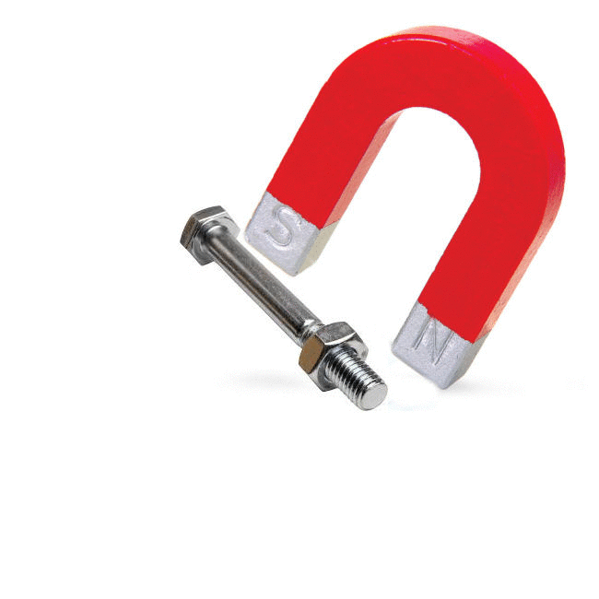
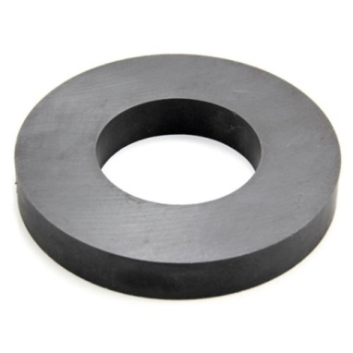
ছবিতে
দন্ড চুম্বক
অশ্বক্ষুরাকৃতি চুম্বক
রিং চুম্বক

Slide 16
ছবিতে
শলাকা চুম্বক

Slide 17
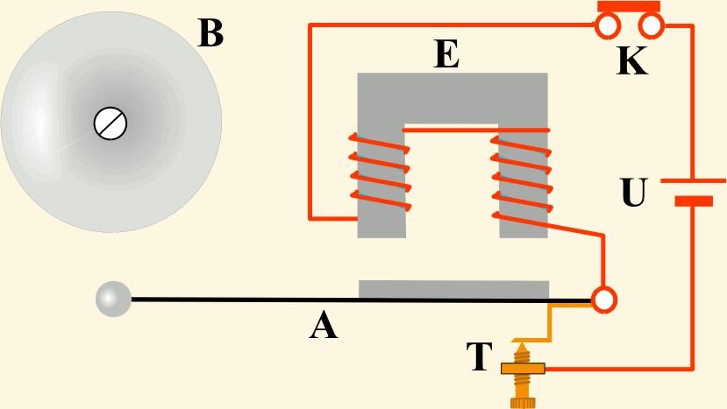
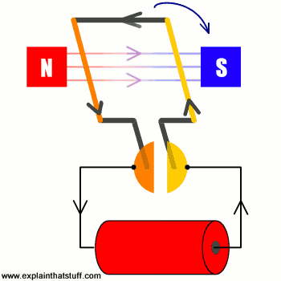
ব্যাটারী
তড়িৎ চুম্বক

Slide 18
দলীয় কাজ
চুম্বকের শ্রেণীবিভাগ গুলো লিখ ।

Slide 19
মূল্যায়ন
১।চিত্রের চুম্বকটি নাম কি?
উত্তরঃ-অশ্বক্ষুরাকৃতি চুম্বক
২।চুম্বক কোন বস্তুকে আকর্ষণ করে ?
উত্তরঃ- ধাতব বস্তুকে
৩।চুম্বক সমমেরু কে কি করে ?
উত্তরঃ- বিকর্ষণ

Slide 20
বাড়ির কাজ
চুম্বক বিপরীত মেরুকে আকর্ষণ করে ?- ব্যাখ্যা কর ।

Slide 21
শুভ কামনা

